Slide 1
小天使口腔黏膜檢查上傳操作流程
梵谷科技股份有限公司

Slide 2
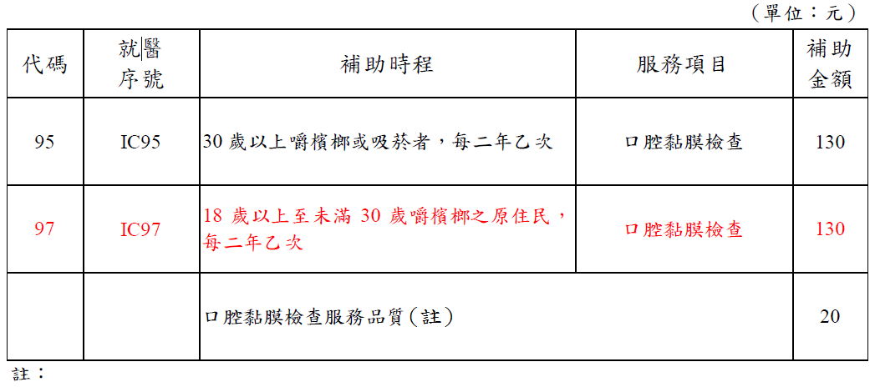
口腔黏膜檢查補助對象與時程

Slide 3
小天使IC健保卡掛號畫面
1.30歲以上患者，請點選【口腔黏膜95】。
2.18～29歲原住民身份患者，請點選【口腔黏膜97】。

Slide 4
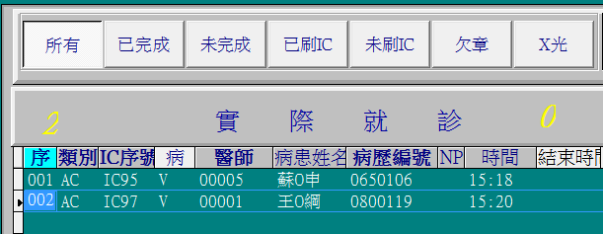
口腔黏膜IC95與IC97掛號畫面
IC序號會出現【IC95】或【IC97】。

Slide 5
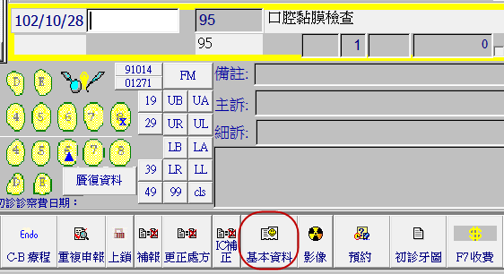
IC95/IC97口腔黏膜 基本資料設定1
進入 後，點選【基本資料】 。

Slide 6
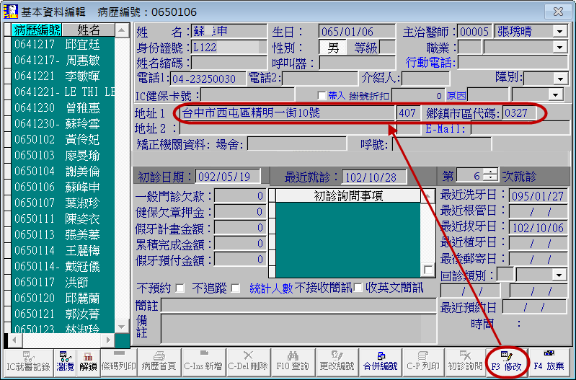
IC95/IC97口腔黏膜 基本資料設定2
1.30歲以上身份需為嚼檳榔(含戒檳榔)或吸菸民眾。
2.18 ～29歲身份需為嚼檳榔(含戒檳榔)原住民。
3.地址要填入完整地址(特別是【區】) ，才會自動帶出《鄉鎮市區代碼》

Slide 7
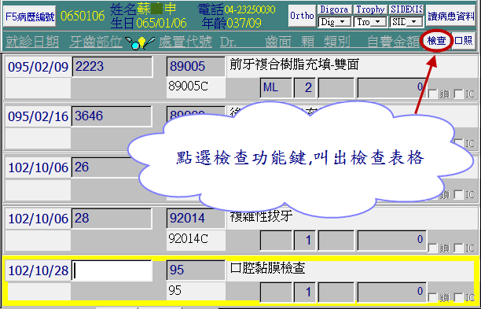
口腔黏膜IC95/IC97 病歷輸入
輸入病歷後，點選【檢查】功能鍵，叫出檢查表格。

Slide 8
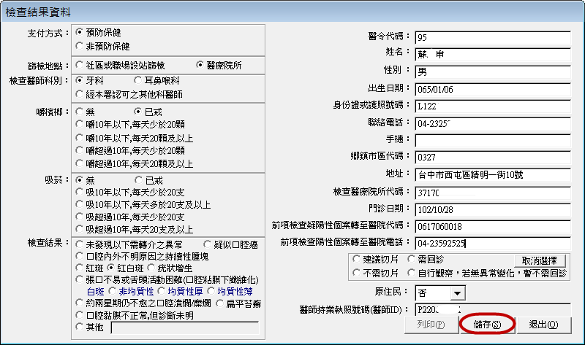
口腔黏膜IC95/IC97 檢查表格
1.將檢查表格填寫完整後，按【儲存】再退出。
2.病患若需轉診，按【儲存】後可直接按【列印】印出轉診單(第二聯給病患)

Slide 9
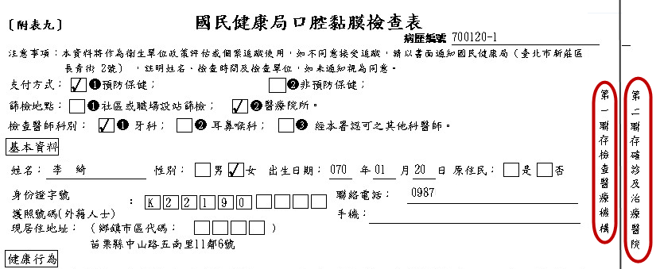
口腔黏膜IC95/IC97 檢查表(轉診單)
轉診單:第一聯診所留存，第二聯給病患轉診用

Slide 10
口腔黏膜 需轉介的個案
醫療院所醫師針對檢查結果為-需轉介的個案
詢問民眾轉診意願及確認轉診醫院後，將第二聯交由民眾帶回
衛教鼓勵民眾戒檳榔、戒菸及接受確診的重要
民眾攜帶第二聯前往確診及治療醫院進行治療

Slide 11
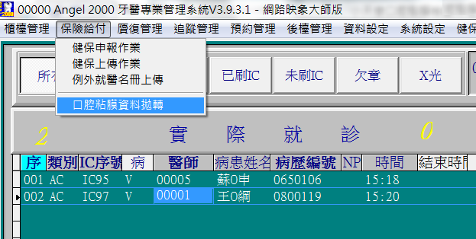
口腔黏膜 IC95/IC97 小天使抛轉程式

Slide 12
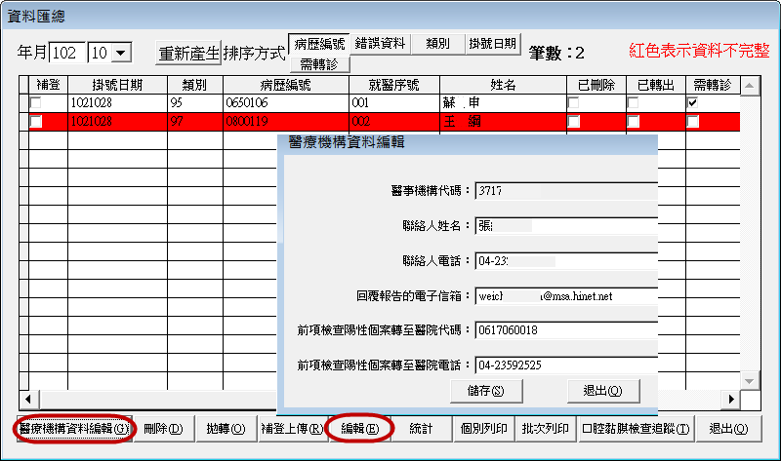
口腔黏膜抛轉程式:醫療機構資料編輯
1.將醫療機構資料編輯填寫完整後，按【儲存】再退出。
2.病患資料整列呈紅色，代表資料不完整，按【編輯】直接進入檢查表格修正

Slide 13
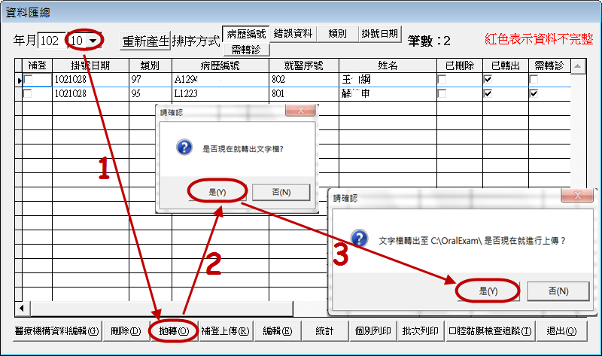
口腔黏膜抛轉程式:轉出文字檔案
選擇要拋轉的月份，依步驟進行拋轉（一個月拋轉一次即可）

Slide 14
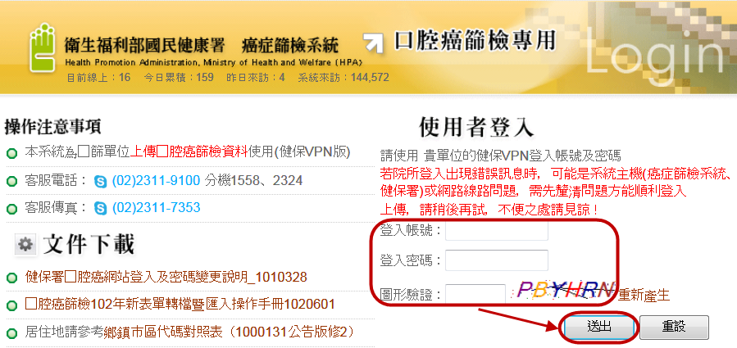
口腔黏膜 大乳口網站登入畫面
1.帳號:健保代號
2.密碼:銀行代號，不足14碼前要補0 (或是之前自訂的密碼)

Slide 15
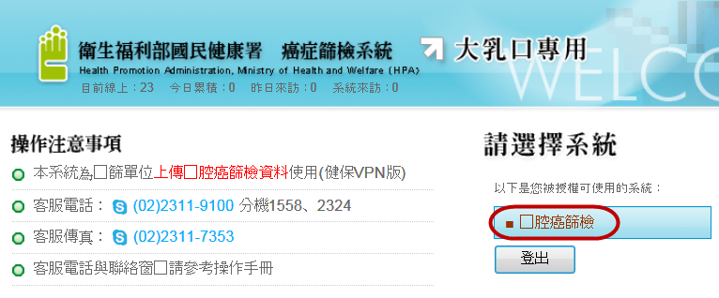
口腔黏膜 大乳口口腔癌篩檢登入畫面
點選【口腔癌篩檢】

Slide 16
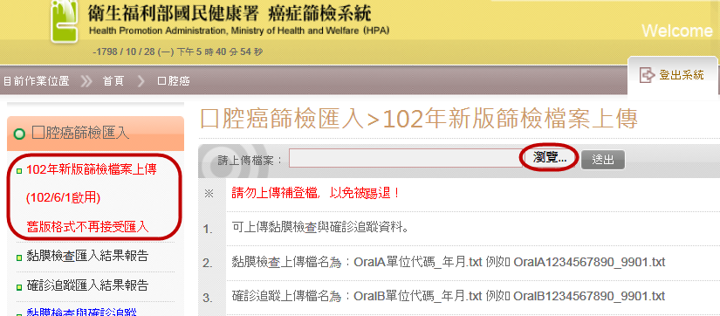
口腔黏膜 大乳口網站資料上傳1
點選【102年新版篩檢檔案上傳】，再點選【瀏覽】才能選擇要上傳的檔案

Slide 17
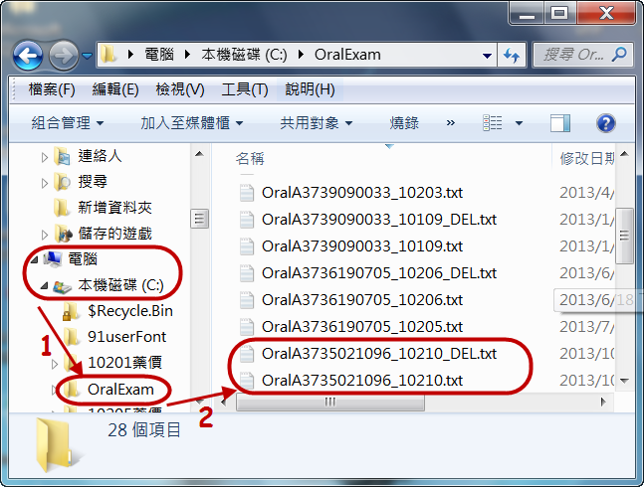
口腔黏膜 大乳口網站資料上傳2
1.點選【電腦】或【我的電腦】，再點選【OralExam】資料夾
2.點選要上傳的【月份.txt】檔案
3.若為第2次上傳，請務必先上傳【月份_DEL.txt】，再傳【月份.txt】

Slide 18
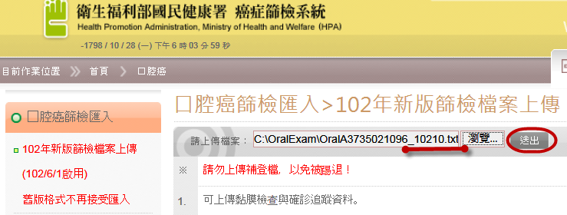
口腔黏膜 大乳口網站資料上傳3
1.確認月份後，點選【送出】，出現下方的上傳成功!
2.請待2小時後再登入網站並查詢上傳結果

Slide 19
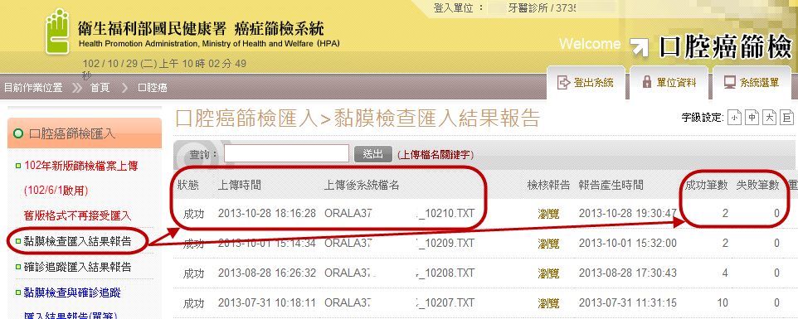
口腔黏膜 大乳口網站檢查匯入查詢
1.點選【黏膜檢查匯入結果報告】，查看上傳的txt，狀態為成功代表上傳成功
2.同列後方也會顯示成功/失敗筆數

Slide 20
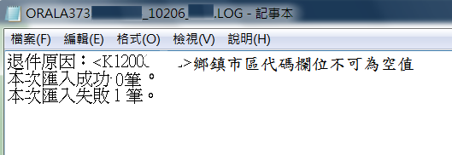
口腔黏膜 匯入查詢退件原因
查詢若有退件，點選【瀏覽】可下載退件原因
《範例的退件原因為檢查表格未填入鄉鎮市區代碼》

